Slide 1
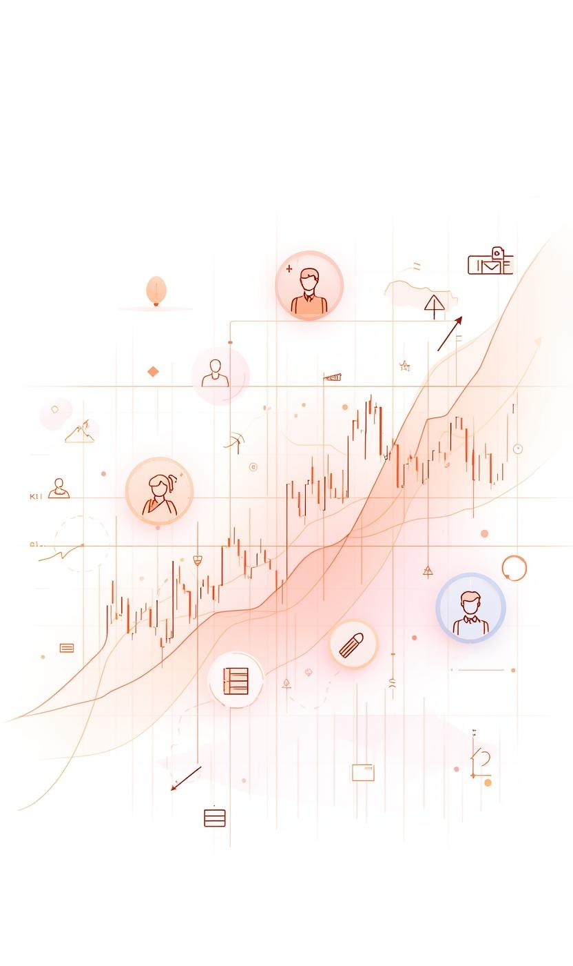

Hệ thống Multi-Agent Viet Nam Stock
NGUYỄN MINH DƯƠNG (23010441)

Slide 2
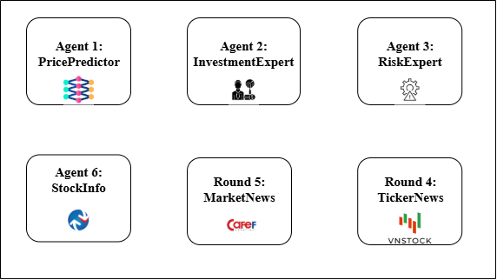
Giới thiệu: Thị trường chứng khoán Việt Nam
THÁCH THỨC PHÂN TÍCH DỮ LIỆU
Thị trường chứng khoán Việt Nam hiện đang đối mặt với khối lượng dữ liệu lớn và biến động liên tục, gây khó khăn cho nhà đầu tư.

Slide 3
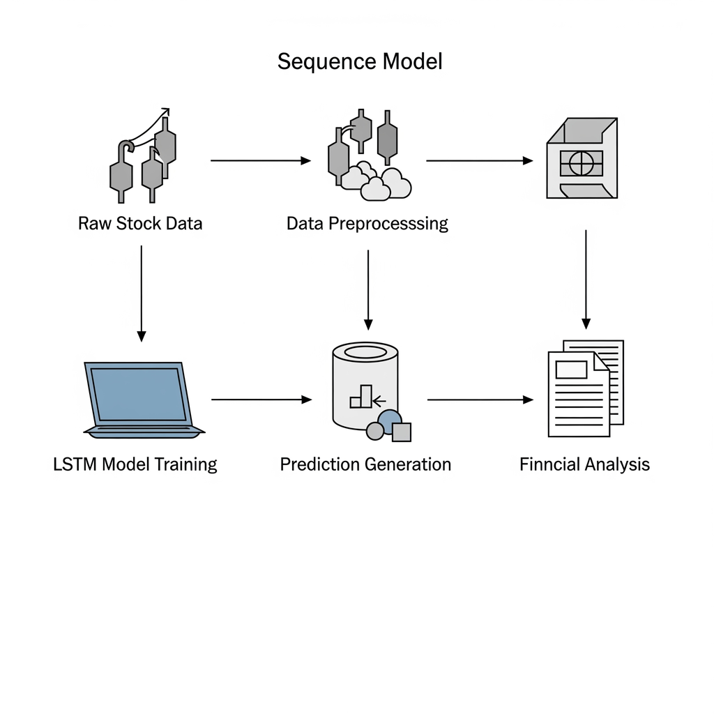

Mục tiêu xây dựng hệ thống
TỰ ĐỘNG HÓA DỮ LIỆU
Hệ thống Multi-Agent sẽ tự động thu thập và xử lý dữ liệu chứng khoán, giúp nhà đầu tư ra quyết định nhanh chóng.
PHÂN TÍCH VÀ DỰ ĐOÁN
Sử dụng AI/LSTM cho việc dự đoán giá chứng khoán, hệ thống sẽ cung cấp các khuyến nghị chính xác về chiến lược đầu tư.
KHUYẾN NGHỊ ĐẦU TƯ
Hệ thống sẽ đưa ra khuyến nghị Mua, Bán hoặc Giữ, giúp nhà đầu tư tối ưu hóa lợi nhuận và giảm thiểu rủi ro.

Slide 4
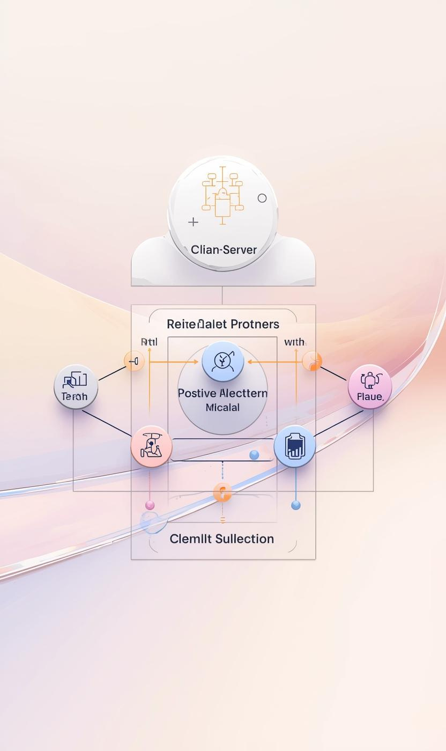
Kiến trúc tổng quan của hệ thống Multi-Agent
MÔ HÌNH CLIENT-SERVER
Hệ thống Multi-Agent tích hợp mô hình Client-Server giữa Streamlit và FastAPI để thu thập và phân tích dữ liệu chứng khoán hiệu quả.

Slide 5
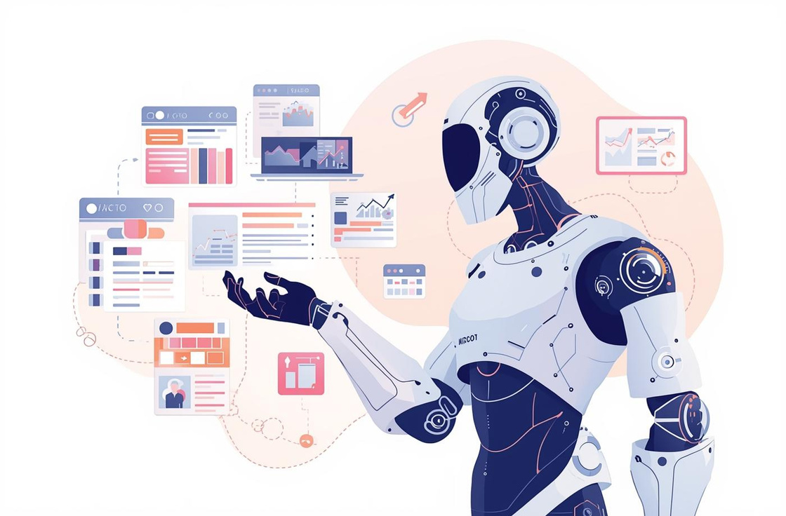

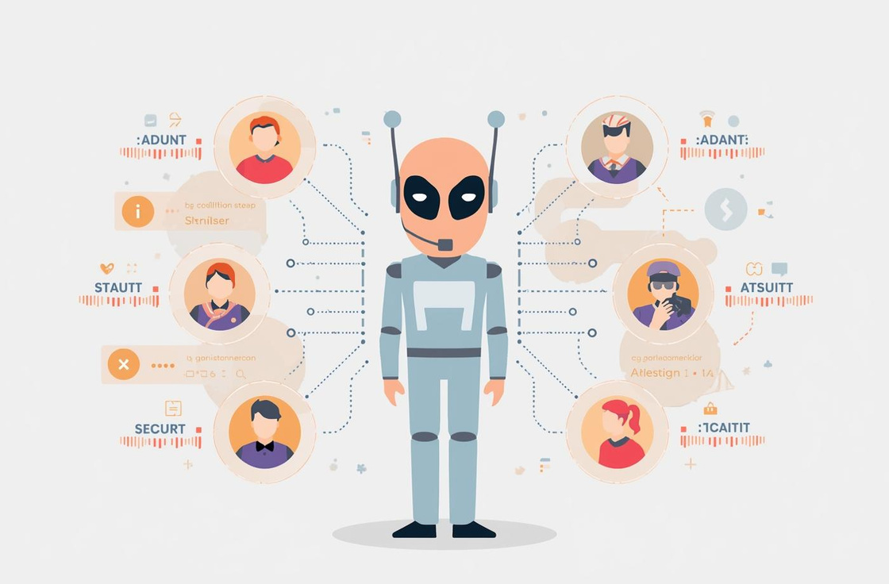
Các Agent chính trong hệ thống Multi-Agent
COLLECTORS
ANALYSTS
MAINAGENT
Thu thập dữ liệu từ nhiều nguồn thông tin
Phân tích dữ liệu và dự đoán xu hướng
Điều phối và quản lý các hoạt động hệ thống

Slide 6
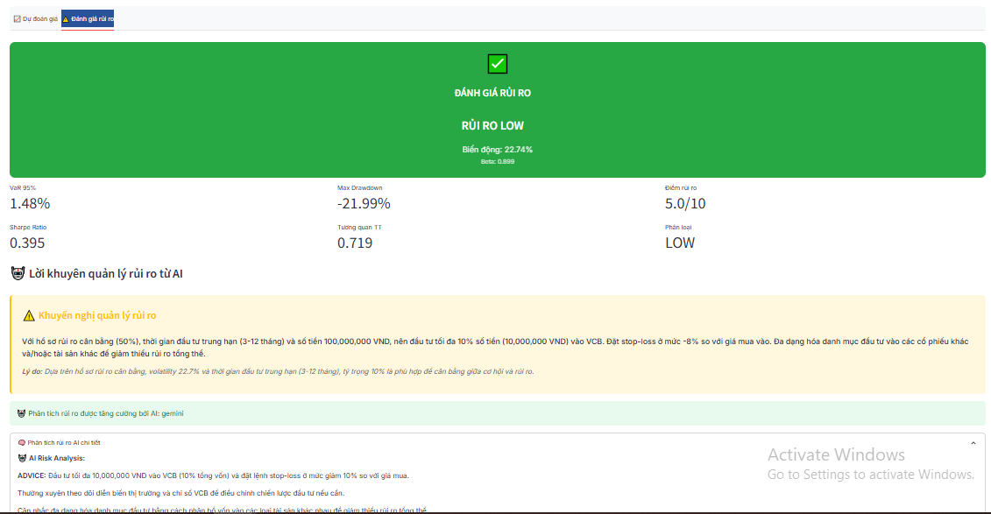
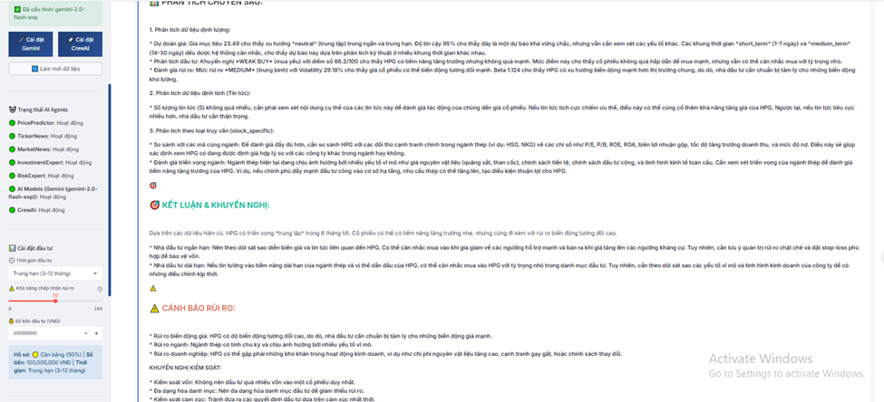
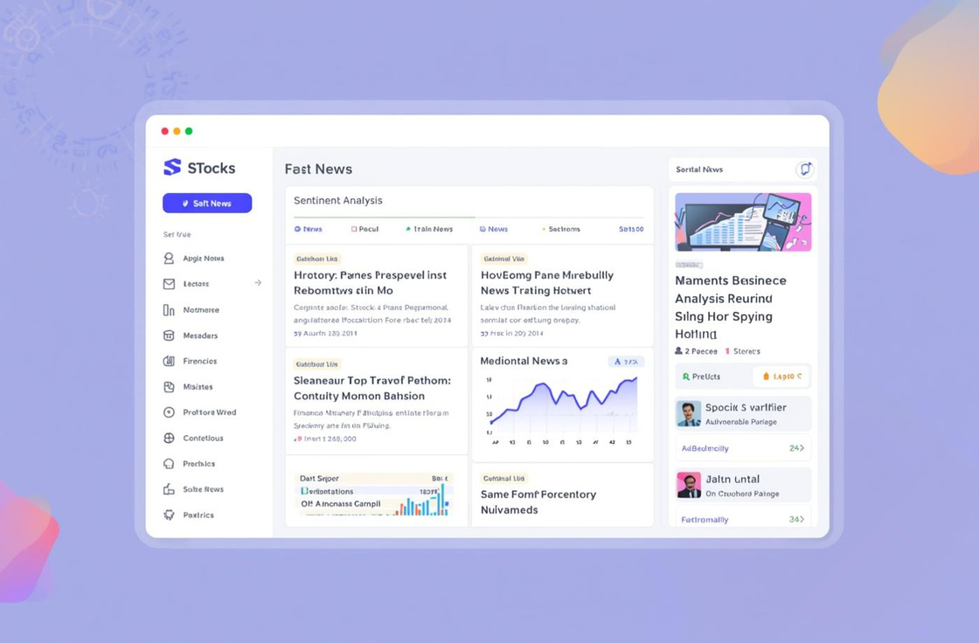
Giao diện và chức năng chính của hệ thống
PHÂN TÍCH
CHATBOT
TIN TỨC
Giao diện trực quan cho dự đoán giá chứng khoán
Hỗ trợ người dùng với tư vấn và hỏi đáp
Tự động thu thập và phân tích tin tức thị trường

Slide 7
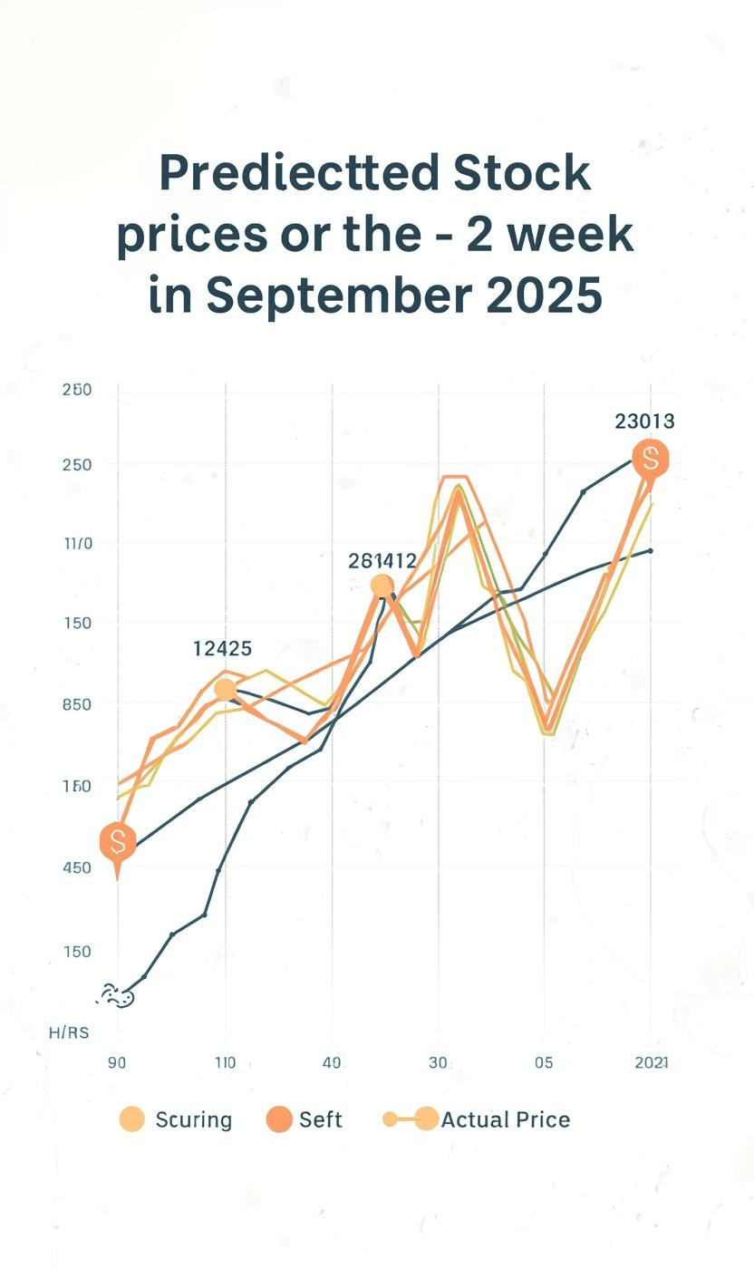
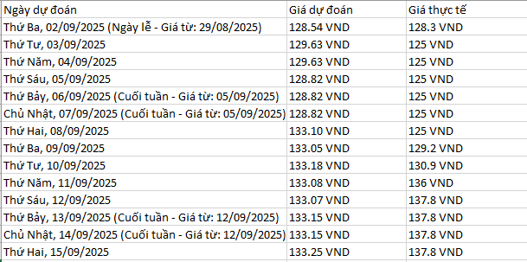
Kết quả kiểm thử dự đoán LSTM
SO SÁNH GIÁ THỰC TẾ
Hệ thống đã dự đoán giá chứng khoán với độ chính xác cao, minh họa qua biểu đồ giá thực tế và giá dự đoán.

Slide 8
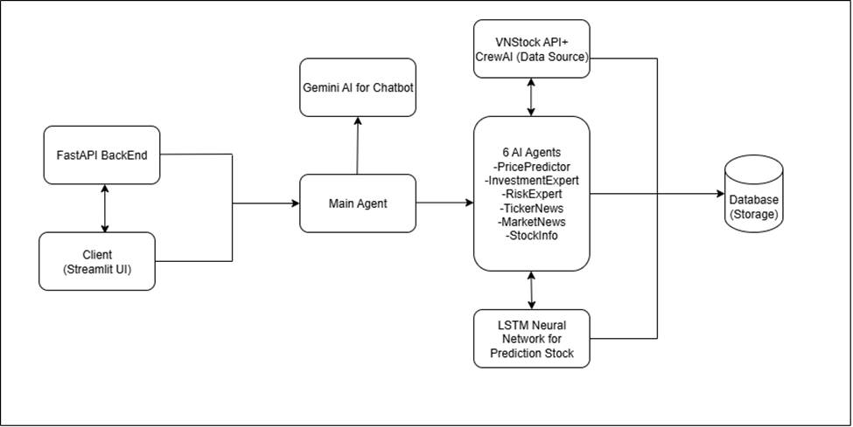
Hạn chế và Hướng phát triển
NÂNG CẤP MÔ HÌNH AI
Để nâng cao độ chính xác, cần cải tiến mô hình AI hiện tại bằng cách áp dụng công nghệ mới như Transformer.
PHÁT TRIỂN MOBILE APP
Việc phát triển ứng dụng di động sẽ giúp người dùng dễ dàng tiếp cận thông tin và tích hợp API với sàn giao dịch để thuận tiện hơn.

Slide 9


Kết luận
DỰ ÁN ĐÃ XÂY DỰNG THÀNH CÔNG HỆ THỐNG MULTI-AGENT, MỘT CÔNG CỤ HỖ TRỢ PHÂN TÍCH VÀ KHUYẾN NGHỊ ĐẦU TƯ HIỆU QUẢ CHO THỊ TRƯỜNG CHỨNG KHOÁN VIỆT NAM. HỆ THỐNG ĐÃ TỰ ĐỘNG HÓA TOÀN DIỆN QUY TRÌNH TỪ THU THẬP, XỬ LÝ DỮ LIỆU ĐẾN PHÂN TÍCH VÀ DỰ BÁO BẰNG CÁC MÔ HÌNH HỌC MÁY TIÊN TIẾN NHƯ LSTM.
VỚI KIẾN TRÚC AGENT LINH HOẠT VÀ GIAO DIỆN NGƯỜI DÙNG TRỰC QUAN, HỆ THỐNG KHÔNG CHỈ ĐÁP ỨNG CÁC MỤC TIÊU KỸ THUẬT ĐỀ RA MÀ CÒN KHẲNG ĐỊNH ĐƯỢC TIỀM NĂNG ỨNG DỤNG THỰC TIỄN, TRỞ THÀNH MỘT TRỢ THỦ ĐẮC LỰC CHO NHÀ ĐẦU TƯ TRONG VIỆC RA QUYẾT ĐỊNH.
TUY NHIÊN, HỆ THỐNG VẪN CÒN KHÔNG GIAN ĐỂ CẢI TIẾN, ĐẶC BIỆT LÀ VỀ ĐỘ CHÍNH XÁC CỦA CÁC MÔ HÌNH DỰ BÁO VÀ KHẢ NĂNG XỬ LÝ Ở QUY MÔ LỚN TRONG THỜI GIAN THỰC.

Slide 10
Thanks for listening !!! Good luck on your bet !!!

